Slide 1

本科毕设课题招人啦

Slide 2

课题背景
所属实验室
iDLab, Tsinghua (清华大学智能驾驶实验室)
指导老师：王文军
教育背景
1997-2001 清华大学汽车工程系 工学学士
2002-2003 日本 东京大学生产技术研究所 研究学生
2003-2005 日本 东京大学产业机械系 工学硕士
2005-2008 日本 东京大学产业机械系 工学博士
工作履历
2008-2011 日本 丰田中央研究所 客座研究员
2011-2016 清华大学 汽车工程系 助理研究员
2016至今 清华大学 副教授
研究领域
车辆动力学与控制
驾驶行为
车辆智能安全
舒适性设计
轨道车辆动力学
课题来源
汽车列车自动驾驶研究中，动力学模型需要使用到对汽车列车的侧偏刚度
21级硕士生田治烨，也就是在下，基于实际汽车列车提出了一种简单（改装）、低成本的汽车列车侧偏刚度测量方法
在实际的汽车列车上进行了试验，但未得到理想结果，但汽车列车结构复杂，误差分析较为困难，于是需要在已有的电动轻卡上进行简单的预试验
本科毕设
主要工作
在试验平台轻卡车辆上完成侧偏刚度测量
研究路线
调研侧偏刚度测量的一般方 汽车列车的试验可以作为参考
提出你的方案并设计试验
在平台负责人员和相关人员的协助下完成试验
完成数据分析(列车试验的数据处理代码可以 作为参考)
完成毕业报告和答辩

Slide 3

iDLab, Tsinghua (清华大学智能驾驶实验室)
官网链接

Slide 4
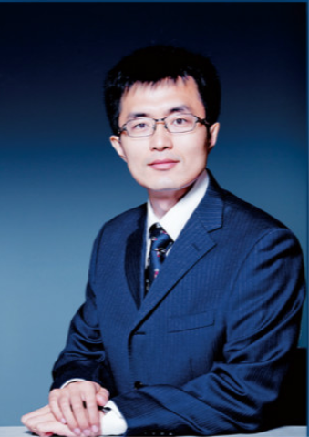
指导老师：王文军
官网介绍

Slide 5
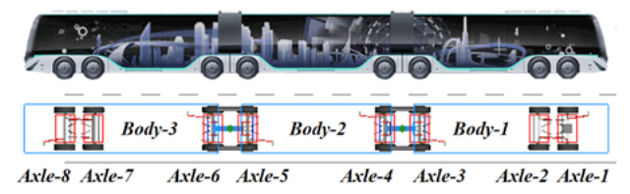
汽车列车自动驾驶研究中，动力学模型需要使用到对汽车列车的侧偏刚度

Slide 6
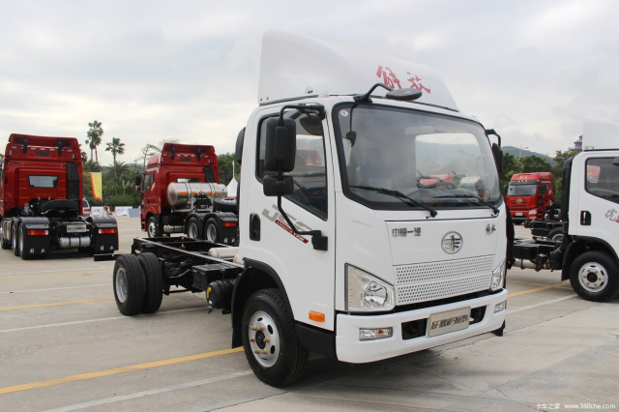
在实际的汽车列车上进行了试验，但未得到理想结果，但汽车列车结构复杂，误差分析较为困难，于是需要在已有的电动轻卡上进行简单的预试验

Slide 7

报名
报名表

Slide 8
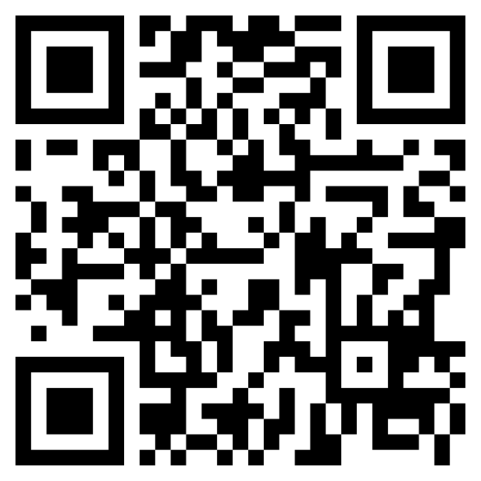
报名表

Slide 9

你能得到的支持
两周一次的导师面对面单独指导（2×45min）
毕设期间特供的带有（三星）27寸曲面屏的临时工位
负责样车的师兄和公司职员协助完成平台功能，尤其是传感器的安装和调试
可供参考的数据处理代码很思路
在下与你共同进步

Slide 10

你能收获什么

Slide 11
公费南京游
报销住、行，发放生活补贴
试验空挡可以自由安排，自由游览南京城

Slide 12
区区不才，与你共同进步(*/ω＼*)
协作⇋规范coding
算法说明or图解
代码格式
代码注释
代码封装
版本管理
用git进行版本管理，awesome！
github，出色的项目不会被埋没
更多小技能
latex不仅公式漂亮，排版更是一绝！
word太麻烦，记事本太单调？不如来试试markdown轻量级标记语言（.md）
一起来用思维导图吧ヾ(◍°∇°◍)ﾉﾞ

Slide 13

协作⇋规范coding

Slide 14

更多小技能

Slide 15
展望
研在下会在本试验基础上（并行）推进多轴循迹研究
若你感兴趣可以参与进来（欢迎咨询），效果好可以一起发论文

Slide 16

你只需满足一些简单的条件
需要在本学年进行综合论文训练
车辆学院
双向（导师&你）确认
行健-车辆0班
双向（导师&你）确认
其他院系
提交申请（参见各院系教务通知），再进行双向（导师&你）确认
学过编程或者用过matlab
此表只作为报名意愿收集

Slide 17
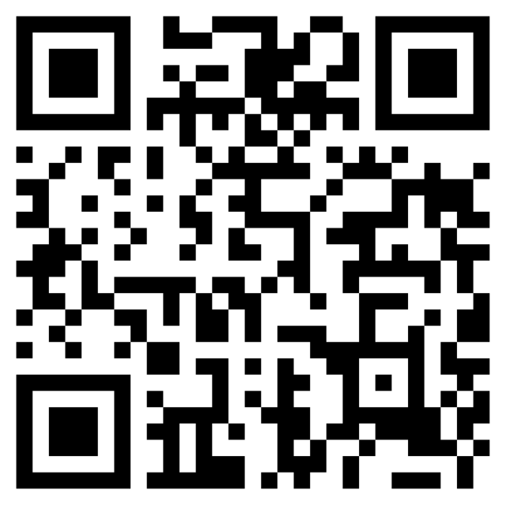
此表只作为报名意愿收集

